Slide 1


Slide 2










Slide 3





El stack esta basado en 3 niveles:
Visualización con el producto Kibana, que es una interface web, que permite crear reportes y dashboards de manera intuitiva.
Motor de Búsqueda se indexa la información llmado ElasticSearch
Ingesta y Transformación de los mensajes, formada por los productos Beats y Logstash

Slide 4

Elasticsearch es un motor de búsqueda y análisis, mediante su motor RESTful permite escalabilidad horizontal y alta disponibilidad de manera sencilla
Al estar basado en una tecnología open source (apache Lucene) el stack completo puede ser utilizado sin licencia, el licenciamiento solo es para habilitar funcionalidades avanzadas.
Se programo una capa de aplicación en JAVA para facilitar la comunicación con Lucene, lo que permite ser multiplataforma y utilizar la API RESTFul nativa. Por lo que la comunicación se realiza mediante mensajes HTTP.
Puede ser considerado una base de datos no relacional (NoSQL), con peticiones y respuestas en formato json.

Slide 5

Term | D1 | D2
Quick |  | x
The | x
brown | x | x
dog | x
dogs |  | x
fox | x
foxes |  | x
in |  | x
jumped | x
lazy | x | x
leap |  | x
over | x | x
quick | x
summer |  | x
the | x
The Quick Brown fox jumped OVER the lazy dog
Quick Brown foxes leap over lazy dogs in summer
Notes:
Un índice puede almacenar una gran cantidad de datos que puede exceder los límites de hardware de un solo nodo.
Para resolver este problema, Elasticsearch ofrece la posibilidad de subdividir el índice en varios trozos llamados fragmentos (shards). Cuando se crea un índice, sólo tiene que definir el número de fragmentos que desee.
Cada fragmento es en sí mismo un “índice” totalmente funcional e independiente que se puede alojar en cualquier nodo del clúster.

Slide 6
Term | D1 | D2
brown | x | x
dog | x
dogs |  | x
fox | x
foxes |  | x
in |  | x
jumped | x
lazy | x | x
leap |  | x
over | x | x
quick | x | x
summer |  | x
the | x
The Quick Brown fox jumped OVER the lazy dog
Quick Brown foxes leap over lazy dogs in summer
Normalizado
Buscamos: “the quick brown”
Notes:
Un índice puede almacenar una gran cantidad de datos que puede exceder los límites de hardware de un solo nodo.
Para resolver este problema, Elasticsearch ofrece la posibilidad de subdividir el índice en varios trozos llamados fragmentos (shards). Cuando se crea un índice, sólo tiene que definir el número de fragmentos que desee.
Cada fragmento es en sí mismo un “índice” totalmente funcional e independiente que se puede alojar en cualquier nodo del clúster.

Slide 7
Term | D1 | D2
brown | x | x
dog | x
dogs |  | x
fox | x
foxes |  | x
in |  | x
jumped | x
lazy | x | x
leap |  | x
over | x | x
quick | x | x
summer |  | x
the | x
The Quick Brown fox jumped OVER the lazy dog
Quick Brown foxes leap over lazy dogs in summer
Normalizado
Buscamos: “the quick brown”
Term | D1 | D2
brown | x | x
quick | x | x
The | x
Total | 3 | 2
Notes:
Un índice puede almacenar una gran cantidad de datos que puede exceder los límites de hardware de un solo nodo.
Para resolver este problema, Elasticsearch ofrece la posibilidad de subdividir el índice en varios trozos llamados fragmentos (shards). Cuando se crea un índice, sólo tiene que definir el número de fragmentos que desee.
Cada fragmento es en sí mismo un “índice” totalmente funcional e independiente que se puede alojar en cualquier nodo del clúster.

Slide 8


¿Cuántos documentos puede almacenar un solo shard?
2,147,483,519
(= Integer.MAX_VALUE - 128)
Ó
64Gb
Indice
Shard (PA)
Shard (PB)
Instancia Lucene (Segmentos)
Instancia Lucene (Segmentos)
Por Default ES esta configurado para tener un arreglo 5 + 1 es decir 10 Shards por índice
Se sugiere tener <600 Shards por Data Node
ID
ID
ID
ID
ID
ID
ID
ID
ID
ID
Notes:
Un índice puede almacenar una gran cantidad de datos que puede exceder los límites de hardware de un solo nodo.
Para resolver este problema, Elasticsearch ofrece la posibilidad de subdividir el índice en varios trozos llamados fragmentos (shards). Cuando se crea un índice, sólo tiene que definir el número de fragmentos que desee.
Cada fragmento es en sí mismo un “índice” totalmente funcional e independiente que se puede alojar en cualquier nodo del clúster.

Slide 9
Alta Disponibilidad
NODE1
NODE2
NODE3
PA
RA0
RB0
RB1
PB
Notes:
Las replicas al igual que los shards se definen dentro de la configuración del índice, lo que se hace es una copia del shard primario y distribuirlos dentro del cluster de manera que en caso de que algun nodo presente falla las replicas entren como primarias, y asi tener alta disponibilidad

Slide 10
Alta Disponibilidad
NODE1
NODE2
NODE3
RA0
RB1
PB
Notes:
Las replicas al igual que los shards se definen dentro de la configuración del índice, lo que se hace es una copia del shard primario y distribuirlos dentro del cluster de manera que en caso de que algun nodo presente falla las replicas entren como primarias, y asi tener alta disponibilidad

Slide 11
Alta Disponibilidad
NODE2
NODE3
PA
RA0
RB0
PB
RB1
Notes:
Las replicas al igual que los shards se definen dentro de la configuración del índice, lo que se hace es una copia del shard primario y distribuirlos dentro del cluster de manera que en caso de que algun nodo presente falla las replicas entren como primarias, y asi tener alta disponibilidad

Slide 12

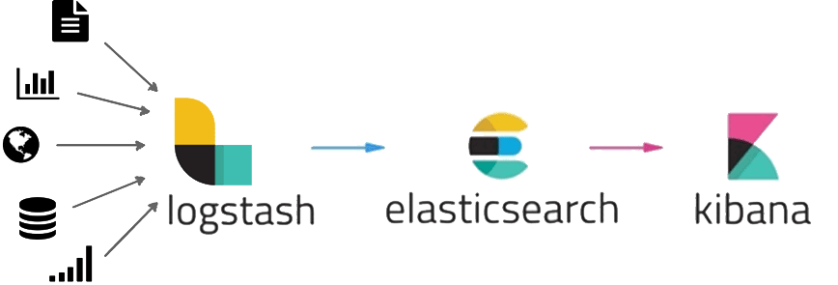
Logstash es un canal de procesamiento de datos del lado del servidor de código abierto que ingiere datos de una multitud de fuentes simultáneamente, las transforma y luego las envía a su "stash" favorito.
Existen mas de 50 plugin pre-configurados que nos permite hacer la lectura de cualquier origen, así como para salvar o exportar la información.
Logstash es utilizado por muchas soluciones de bigdata ya que permite velocidades de ingesta muy altas, por ejemplo, hemos trabajado con soluciones que permiten mas de 25K logs/segundo por instancia de logstash. (1.5M de logs/minuto).

Slide 13
¿Que tipo de información puede leer Logstash?
CSV
TXT o Logs
Escuchar puertos TCP, UDP
Peticiones API RestFul
Json
XML
HTML
Slack
Twitter
WebHooks
NetFlow
JDBC (SQL, ORACLE, POSTGRESS)
Azure
IMAP
KAFKA
RSS
SNMP
SYSLOG
WEBSOCKET
WMI

Slide 14

input {
file { ... }
csv { ... }
jdbc { ... }
twitter { ... }
}
filter {
date { match => [“datefield", "MMM d HH:mm:ss", "MMM dd HH:mm:ss"] }
}
output {
elasticsearch {
hosts => "1.12.41.1:9200"
index => “twitter“
index => “twitter-%{+YYYY.MM.dd.hh.mm.ss}“
index => “twitter-%{+YYYY.ww}“
}
stdout { codec => rubydebug }
}
Notes:
Provee un motor de búsqueda de texto completo, distribuido y con capacidad de multi-threading con una interfaz web RESTful y con documentos JSON

Slide 15
Agregar el siguiente plugin en input:
input {
file {
path => "/home/sordx/6.2.2/apache/info_apache.log"
start_position => beginning
}
}
Utilizar el siguiente plugin en filter:
filter {
grok {
match => { "message" => "%{COMBINEDAPACHELOG}" }
match => { "message" => "(?<hex>[0-9A-F]{1,5})\s+(?<palabra>\w+) %{NUMBER:numero2}" }
}
}
https://github.com/elastic/logstash/blob/v1.4.2/patterns/grok-patterns
Para el uso de una expresión regular:
(?<nombredelcampo>regexp)

Slide 16
EJEMPLO PARSEO - SYSLOG
IP SOURCE; CAUSE; SUBCAUSE; SEVERITY; LOG MESSAGE
SYSLOG Original
Apr 21 15:05:00 1.1.1.1 : %CONTROLLER-5-UPDOWN: Controller E1 6/6, changed state to down
Apr 21 15:01:45 2.2.2.2 4706526: Apr 21 15:04:59.709 cdt: %ENVMON-3-FAN_FAILED: Fan 1 not rotating
Apr 21 20:05:00 3.3.3.3 TMNX: 4700367 Base SECURITY-MINOR-cli_user_login-2001 [vpnadm]: User vpnadm from 10.128.64.70 logged in
Apr 21 20:05:00 3.3.3.3 TMNX: 4700368 Base USER-MINOR-cli_user_login-2001 [vpnadm]: User from 10.128.64.70 logged in
Apr 21 15:01:45 4.4.4.4 2189111: Apr 21 15:05:00.241 cdt: %ENVMON-3-FAN_FAILED: Fan 1 not rotating
Apr 21 15:05:00 1.1.1.1 : %LINK-3-UPDOWN: Interface Serial6/6:0, changed state to down
Apr 21 15:01:45 4.4.4.4 1279548: Apr 21 15:05:00.542 cdt: %ENVMON-3-FAN_FAILED: Fan 3 not rotating
Apr 21 15:01:46 5.5.5.5 5422773: Apr 21 15:05:00.938 cdt: %ENVMON-3-FAN_FAILED: Fan 1 not rotating
Syslog Enriquecido
Apr 21 15:05:00 %MEX335AR06 %1.1.1.1 %PENDIENTE %PENDIENTE %CISCO %7206VXR %LOOPBACK %LOOPBACK %MEX %CONTROLLER %5 %UPDOWN: Controller E1 6/6, changed state to down
Apr 21 15:05:00 %MEX313SB01 %2.2.2.2 %PENDIENTE %PENDIENTE %CISCO %2851 %LOOPBACK %LOOPBACK %MEX %ENVMON %3 %FAN_FAILED: Fan 1 not rotating
Apr 21 15:05:00 %MEX430NPE02 %3.3.3.3 %PENDIENTE %PENDIENTE %ALCATEL %7750_SR_7 %system % %MEX %Base_SECURITY %3 %cli_user_login: User vpnadm from 10.128.64.70 logged in
Apr 21 15:05:00 %MEX430NPE02 %3.3.3.3 %PENDIENTE %PENDIENTE %ALCATEL %7750_SR_7 %system % %MEX %Base_USER %3 %cli_user_login: User from 10.128.64.70 logged in
Apr 21 15:05:01 %VIC902SB01 %4.4.4.4 %PENDIENTE %PENDIENTE %CISCO %2851 %LOOPBACK %LOOPBACK %VIC %ENVMON %3 %FAN_FAILED: Fan 1 not rotating
Apr 21 15:05:01 %MEX335AR06 %1.1.1.1 %PENDIENTE %PENDIENTE %CISCO %7206VXR %LOOPBACK %LOOPBACK %MEX %LINK %3 %UPDOWN:_Interface_Serial6/6:0, changed state to down
Apr 21 15:05:01 %XAL903SB01 %4.4.4.4 %PENDIENTE %PENDIENTE %CISCO %2851 %LOOPBACK %LOOPBACK %XAL %ENVMON %3 %FAN_FAILED: Fan 3 not rotating
Apr 21 15:05:01 %SAL102SB01 %5.5.5.5 %PENDIENTE %PENDIENTE %CISCO %2851 %LOOPBACK %LOOPBACK %SAL %ENVMON %3 %FAN_FAILED: Fan 1 not rotating

Slide 17
Agregar el siguiente plugin en input:
input {
file {
path => "/home/sordx/5.4.0/info_bitcoin.csv"
start_position => beginning
}
}
Utilizar el siguiente plugin en filter:
filter {
csv {
columns => ["date", "Open", "High", "Low", "Close", "Vbtc", "Vcurr", "precio" ]
separator => ","
}
}
https://www.elastic.co/guide/en/logstash/current/plugins-filters-csv.html

Slide 18
Agregar el siguiente plugin en input:
input {
twitter {
# hay que definir las llaves en https://apps.twitter.com/
consumer_key => "k04OYuVZYQ2cDI9898UnIfWVH"
consumer_secret => "o2oQd9NluEAWBzx71o54xJ8KBWvfTawGkbam4"
oauth_token => "10946302-cM3XpQWKVTZ84n9ZJkrzu1mmyl3GxQROd"
oauth_token_secret => "nMFt3uUv75iGarYQRkZL1MceZD9Pb7X5Yb"
follows => [ "82119937", "151968088", "237372254" ,"97017966", "292116167" ]
keywords => [ "EleccionesMexico", "eleccionesméxico" ]
full_tweet => true
}
}

Slide 19
Agregar el siguiente plugin en input:
Input {
jdbc {
jdbc_driver_library => "/home/sordx/mysql-connector-java-5.1.42-bin.jar"
jdbc_driver_class => "com.mysql.jdbc.Driver"
jdbc_connection_string => "jdbc:mysql://localhost:3306/BD_informacion"
jdbc_user => "Usuario"
jdbc_password => "Password"
schedule => "10 * * * *"
statement => "select hostname, interface, ipaddress, cliente_name from tablaInterface"
}
}
https://www.elastic.co/guide/en/logstash/current/plugins-inputs-jdbc.html

Slide 20

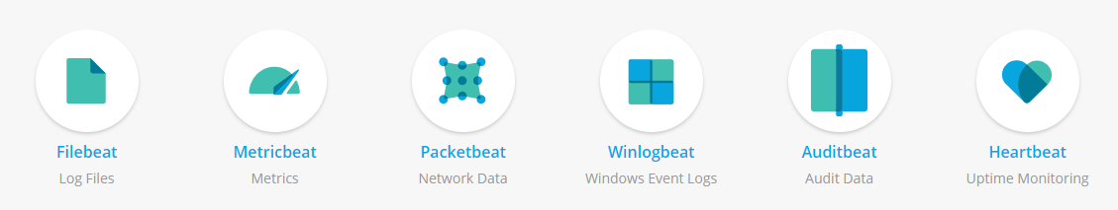

Se puede considerar como la ultima generación de Agentes para reenvio de eventos.
Estos agentes están programados en GO, lo que permite utilizar menos recursos como memoria, ya que no se necesita la JVM de java para correr, sin embargo solo funciona para servidores con procesadores x86, Intel
La información puede ser enviada tanto a ElasticSearch como a Logstash
Visualización
Analizar y Transformar

Slide 21



WTW_CLUSTER
5044
9200
9200
5601

Slide 22
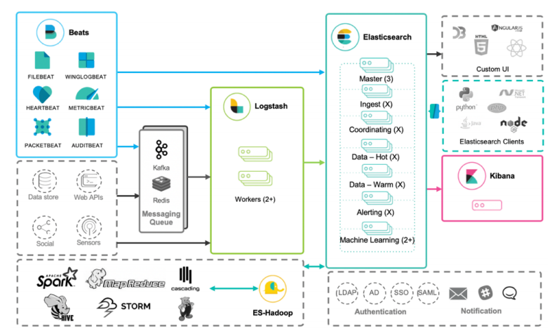

Slide 23

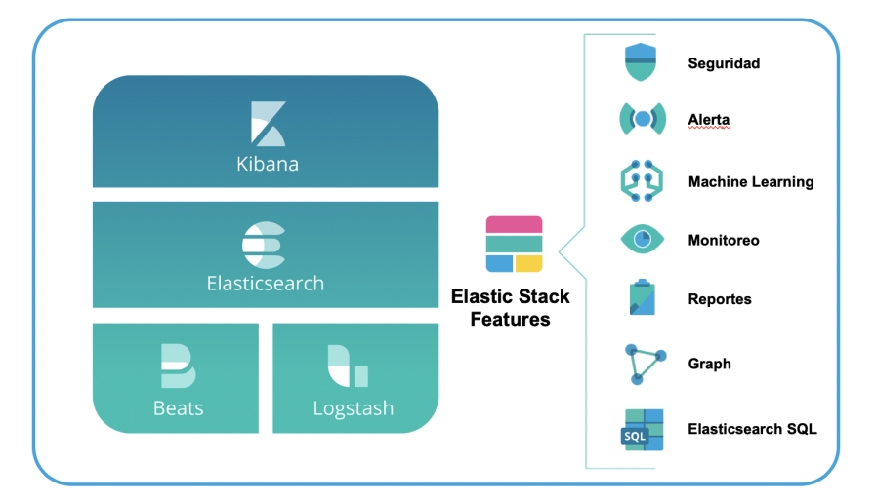
Es el paquete licenciado que incluye multiples plugins con funcionalidades avanzadas como la seguridad de nivel empresarial, APIs amigables para los desarrolladores (SQL), Alertas configurables, modulo de Machine Learning, Canvas que permite hacer dashboards con avanzadas capas de personalización utilizando tecnología HTML5 y CSS.

Slide 24
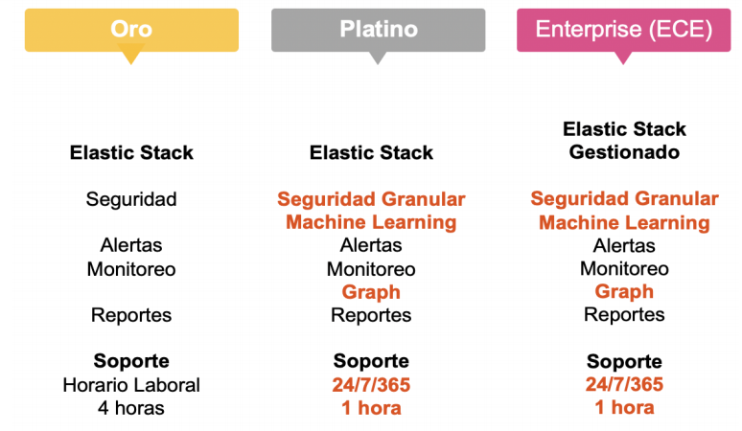
Detalles completos de la granularidad de las licencias disponibles las pueden encontrar en: https://www.elastic.co/subscriptions

Slide 25










Slide 26
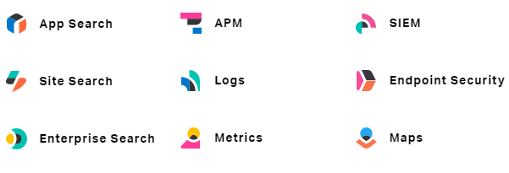
CASOS DE USO

Slide 27

























Slide 28


